Slide 1
Acciones Realizadas dentro del Marco de La Reactivación Económica Mercados, Ferias y Plataformas

Slide 2
La Agencia de Coordinación Distrital del Comercio tiene planificado actividades que fomentan la reactivación económica a través de las distintas Direcciones las mismas que se detallan a continuación:

Slide 3
Producto | Actividad a Desarrollarse | Eventos a desarrollarse en los Mercados, Ferias y Plataformas
PLAN DE PROMOCIÓN Y PUBLICIDAD DEL COMERCIO MUNICIPAL EN EL DMQ IMPLEMENTADO | SERVICIO DE EVENTOS PROMOCIONALES Y CULTURALES PARA LOS MERCADOS DEL DMQ | Carnaval de Flores Festival de la Fanesca Festival de caldos, coladas sopas Inauguración de obras intervenidas. Serenata a la madre Festival del dulce Inauguración de obras intervenidas. (Julio) Las huecas los Mercados de Quito Festival Danza folclórica Festival de las Fritadas Lonchera tradicional Festival Mariscos Inauguración de obras intervenidas. Expo Colada Morada y Guaguas de Pan 2022 Los mercados saludan a Quito Campeonato de 40 Concurso de pesebres Ferias promocionales Mercados presentación de bandas

Slide 4
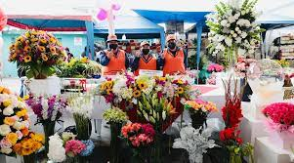
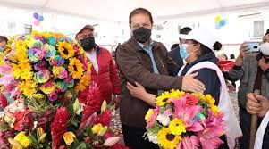
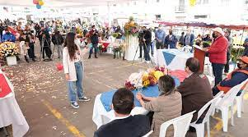
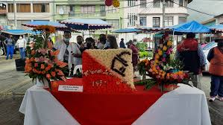
EVENTOS REALIZADOS
CARNAVAL DE LAS FLORES MERCADO AMÉRICA 18 de Febrero del 2022 | El propósito del carnaval de las flores es dinamizar la economía de los mercados y cambiar la cultura del carnaval y promocionar nuevas formas para celebrar estas fiestas

Slide 5
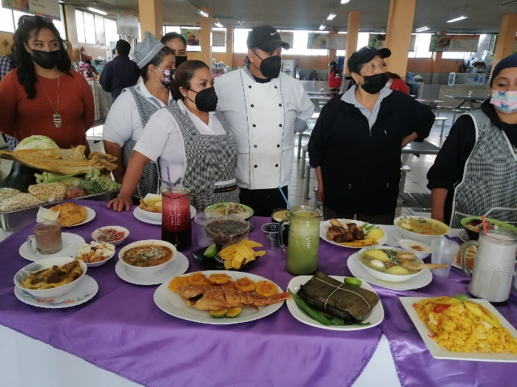
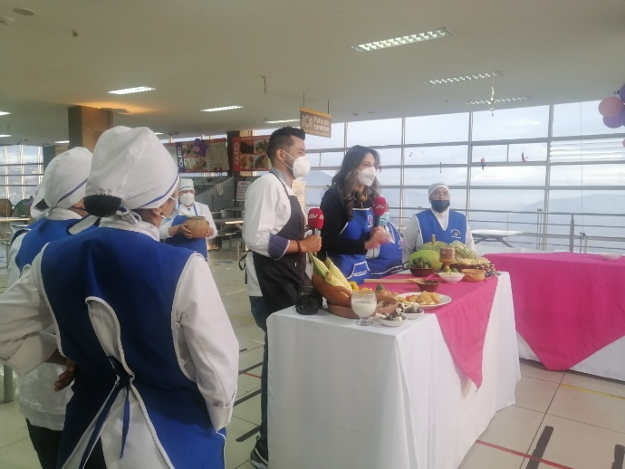
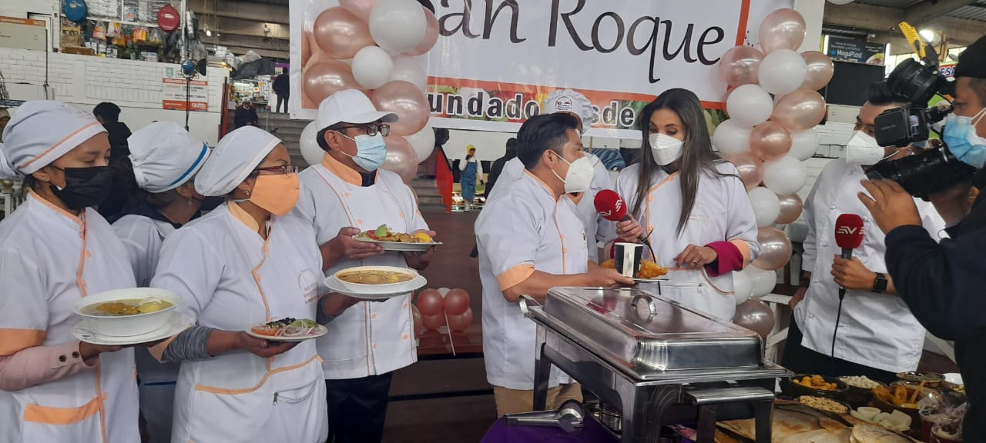
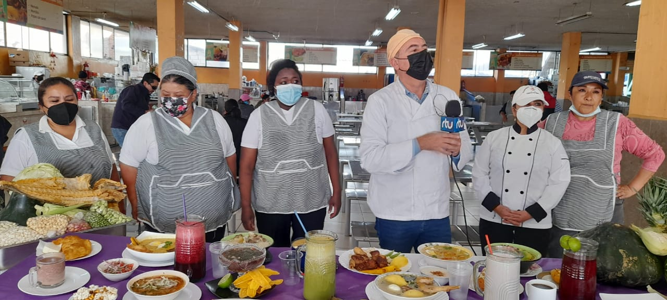
EVENTOS REALIZADOS
Festival de la Fanesca Mercado Iñaquito (La Carolina) 07 de Abril del 2022 | El objetivo de este festival es rescatar las tradiciones culinarias de los quiteños; además, reactivar la economía de los mercados que fueron los principales perjudicados en la pandemia. Adicionalmente se realizó la cobertura con varios medios de comunicación.

Slide 6
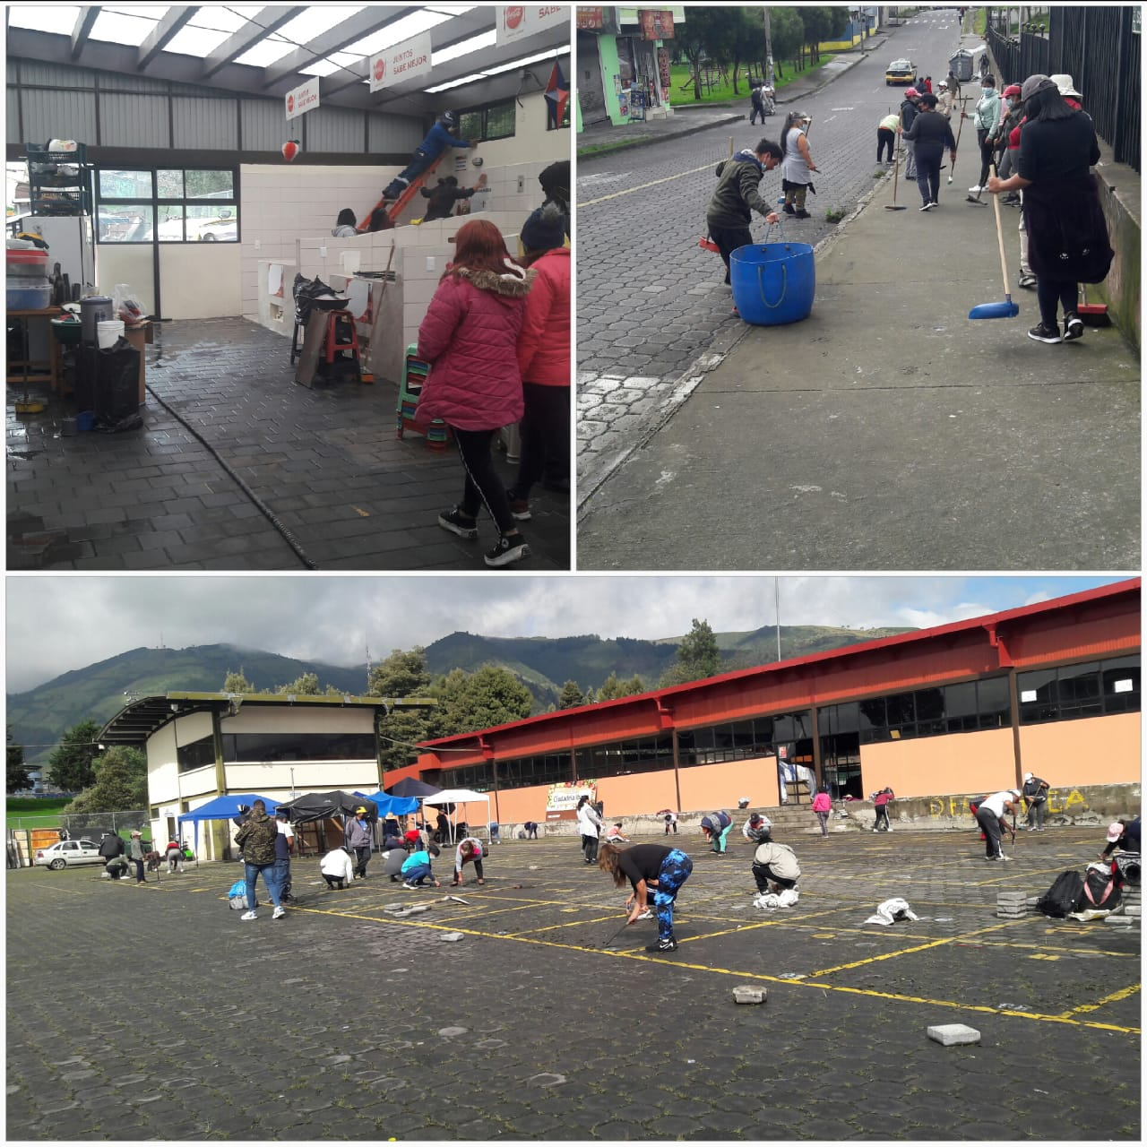
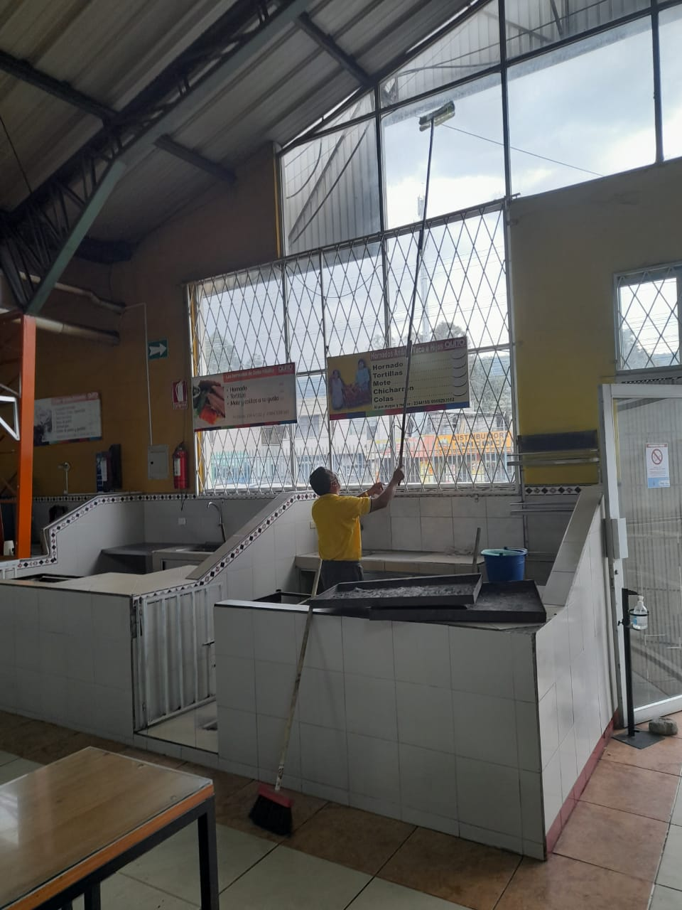
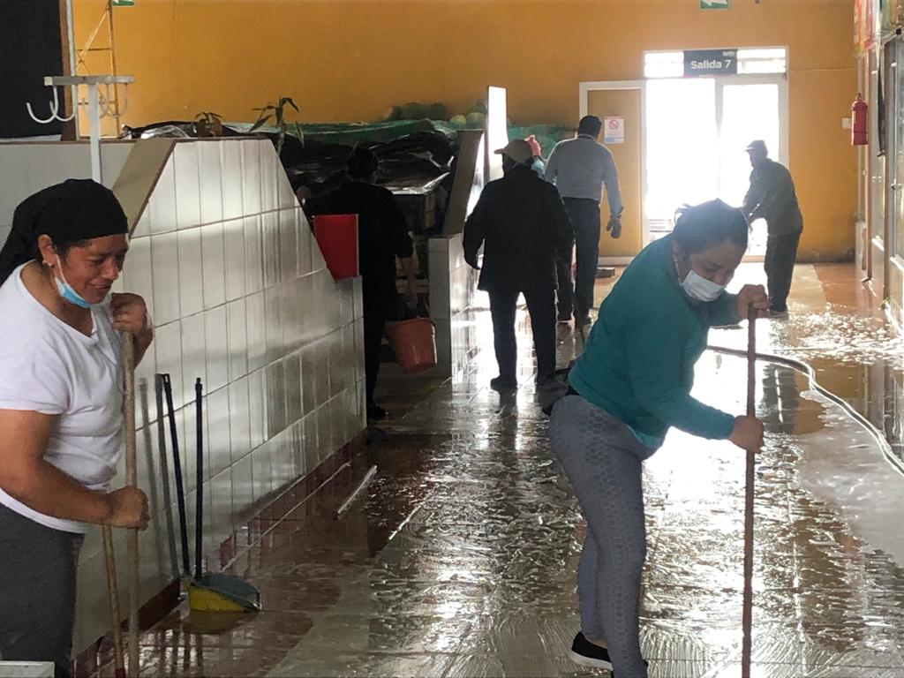
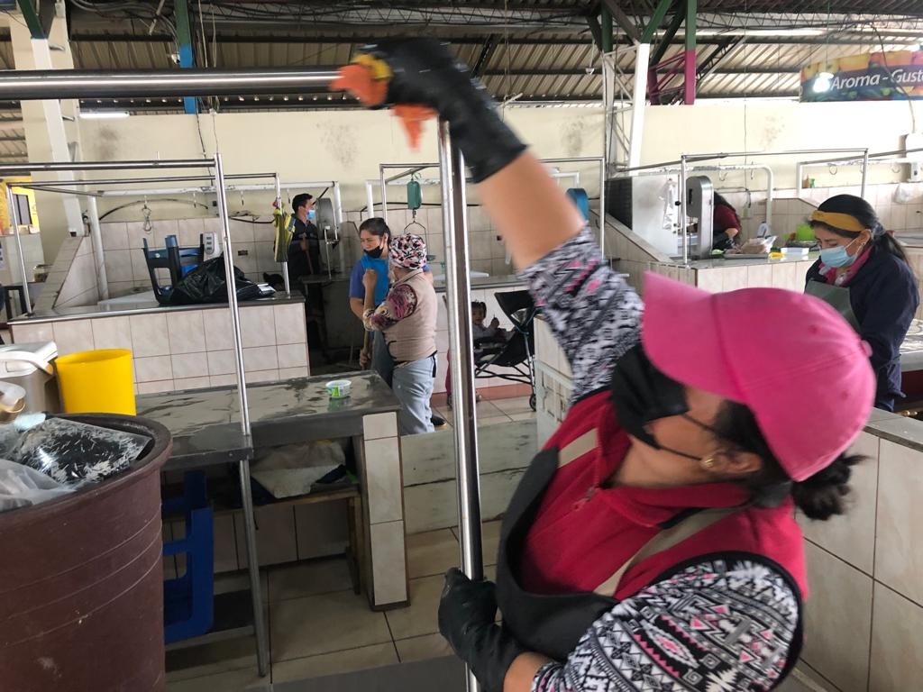
MINGAS EN LOS DIFERENTES MERCADOS
De manera permanente la Agencia de Coordinación Distrital del Comercio a través de la Dirección de Mercados, Ferias y Plataformas, se realizan mingas en los Mercados, Ferias del DMQ, esta iniciativa pretende promover la visita y consumo en los mercados de la capital.

Slide 7
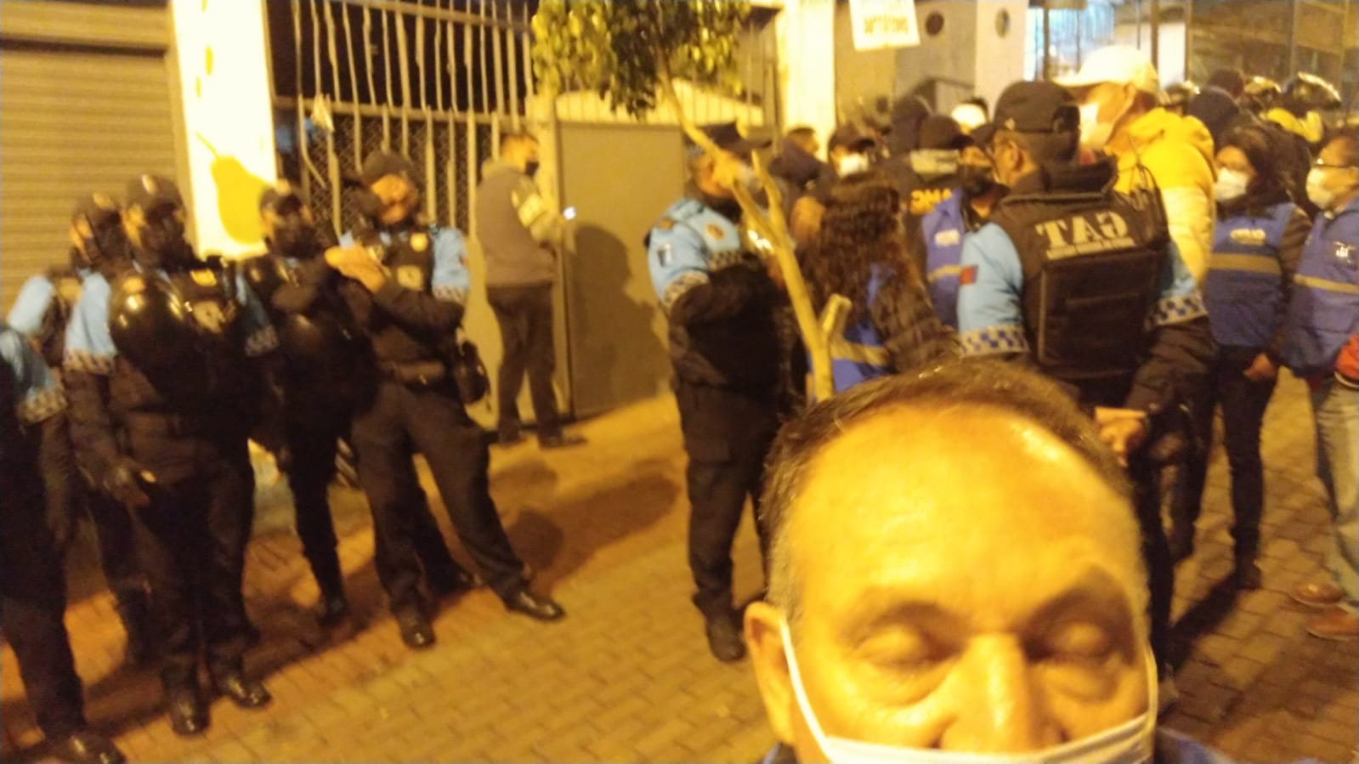
OPERATIVOS EN LOS MERCADOS
La Agencia de Coordinación Distrital del Comercio en coordinación con varis instancias Municipales, se realizan operativos en los alrededores de los Mercados y Ferias del DMQ, con la finalidad de recuperar los espacio públicos ,

Slide 8
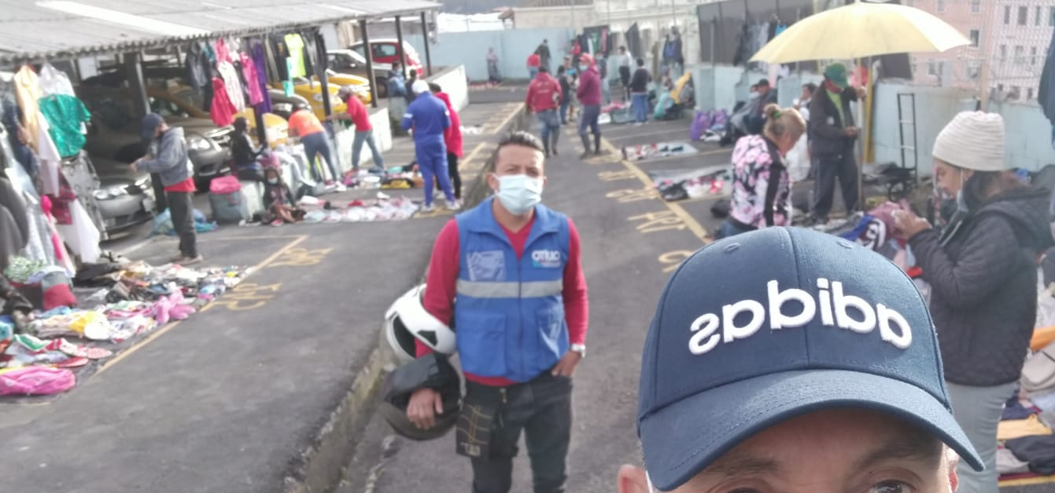
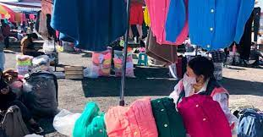
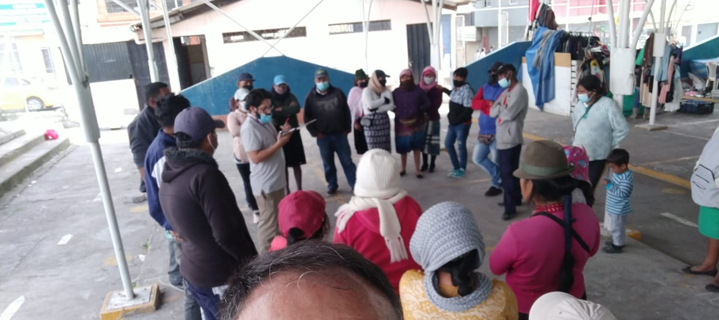
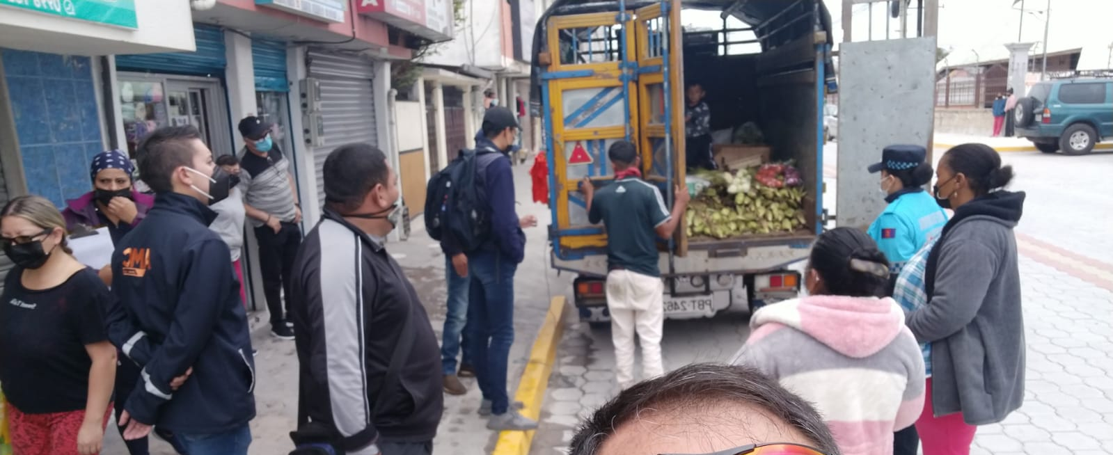
REUBICACIONES EN LOS MERCADOS DE LOS COMERCIANTES NO REGULARIZADOS
Se han realizado varias mesas de trabajo con las diferentes asociaciones de comerciantes para plasmar las iniciativas de reubicación en los diferentes Mercados y Ferias del DMQ, que cuentan con espacios disponibles, a fin de que los comerciantes no regularizados realicen sus actividades económicas cumpliendo con la normativa.

Slide 9
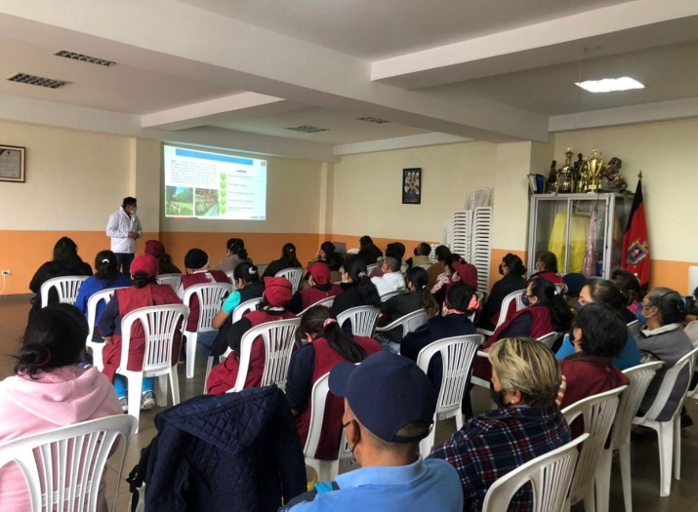
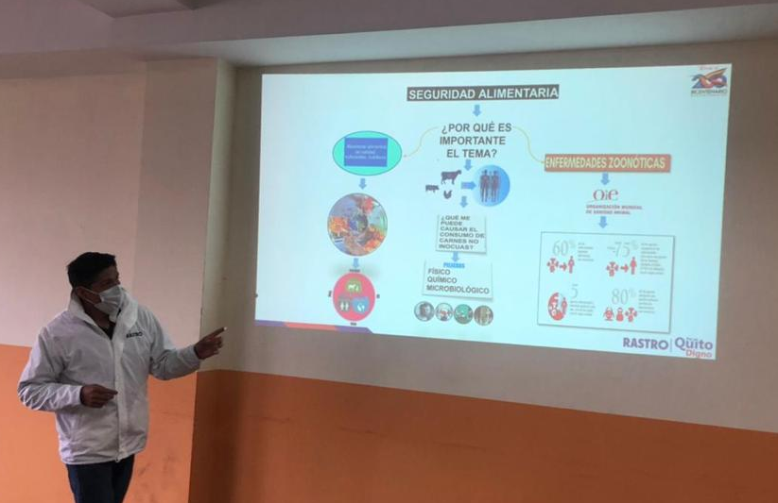
CAPACITACIONES A LOS COMERCIANTES DE LOS MERCADOS DEL DMQ
En coordinación con la Empresa Pública Metropolitana de Rastro se realizó capacitaciones a los comerciantes del giro cárnicos de los 54 Mercados quienes recibieron consejos para la identificación de la que carne de dudosa procedencia y su verificación de ser apta para el consumo humano, entre otros temas,

Slide 10
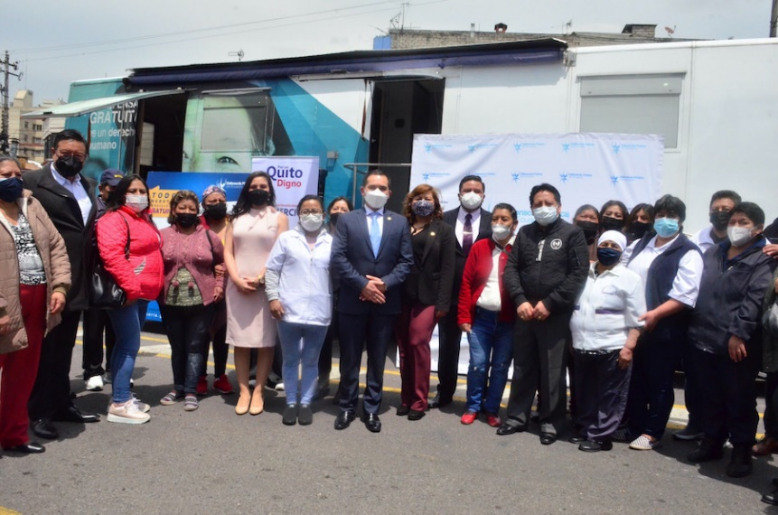
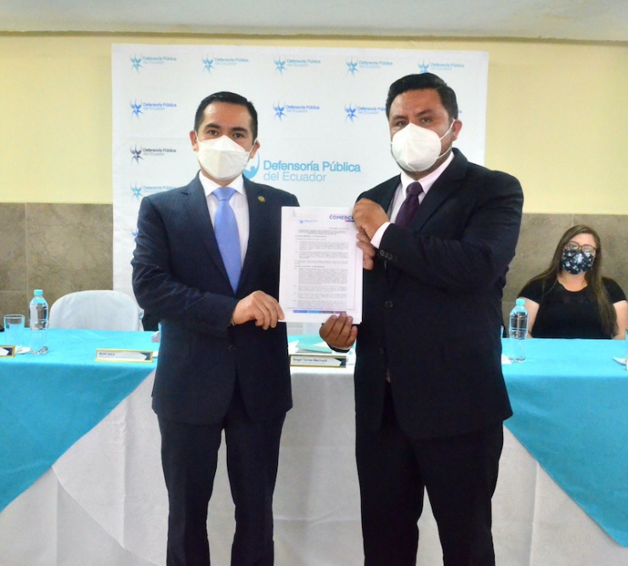
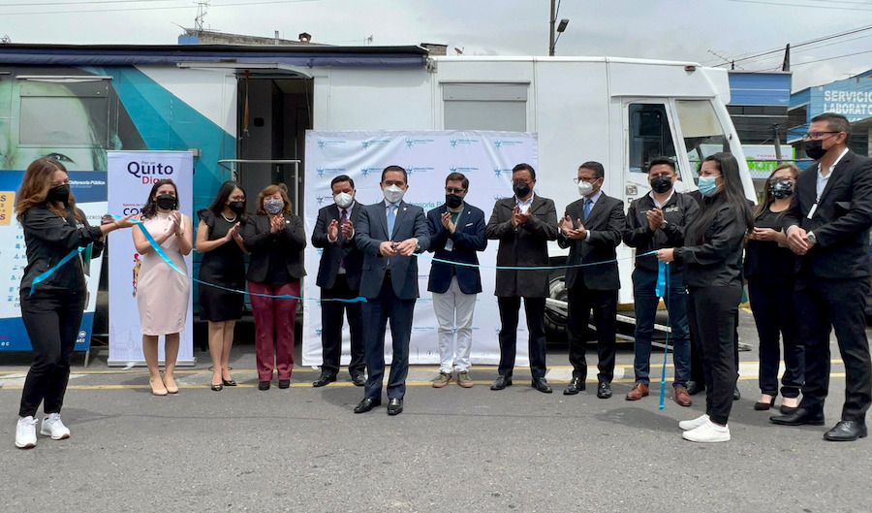
Nuevos Servicios en el Centro de Comercio Comité del Pueblo
La Agencia de Coordinación Distrital del Comercio en coordinación con la Defensoría Pública se firmó un convenio con la finalidad de acercar los servicios a la ciudadanía y brindar atención a quienes realmente necesitan, es el objetivo de la Ruta de los Derechos 2022, consiste en dos unidades móviles, equipadas como oficinas rodantes, donde los abogados de la Defensoría Pública asisten jurídicamente a la ciudadanía, de manera gratuita, en los diferentes Mercados del DMQ. Es así que el 16 de Mayo del 2022, la Defensoría Pública instalará una nueva oficina en el Centro de Comercio Comité del Pueblo, para ofrecer los servicios de Asesoría Legal Gratuita , para toda la ciudadanía de este sector y los comerciantes de este mercado, con la finalidad de reactivar al centro de comercio.

Slide 11
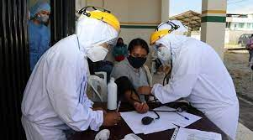
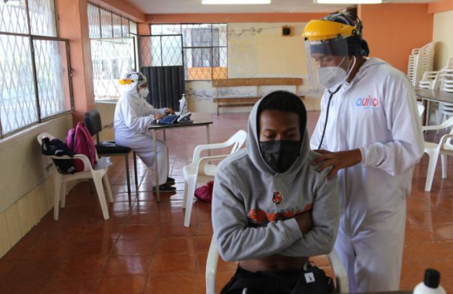
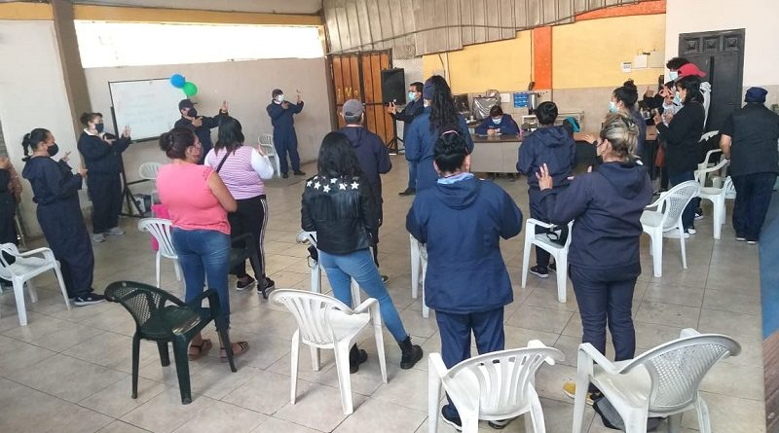
Servicios Médicos en los Mercados del DMQ, en coordinación con la Secretaría de Salud
La Agencia de Coordinación Distrital del Comercio en coordinación con la Secretaría de Salud se encuentra realizando intervenciones con equipos comunitarios de salud en los Mercados del DMQ, en las áreas de (medicina, nutrición, psicología), en beneficio de la salud de todos los comerciantes de los mercados.

Slide 12
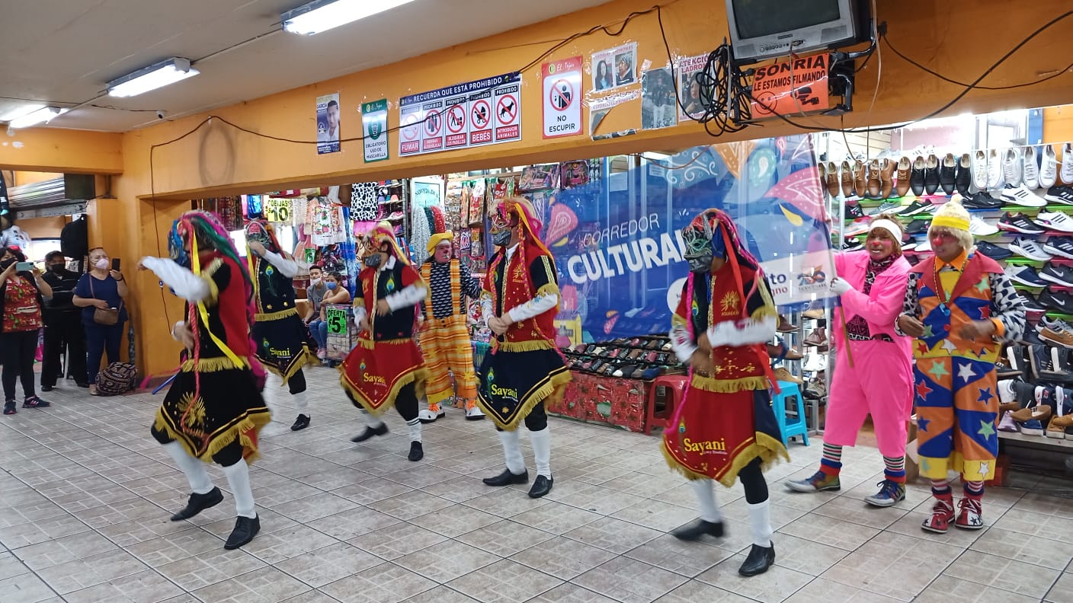
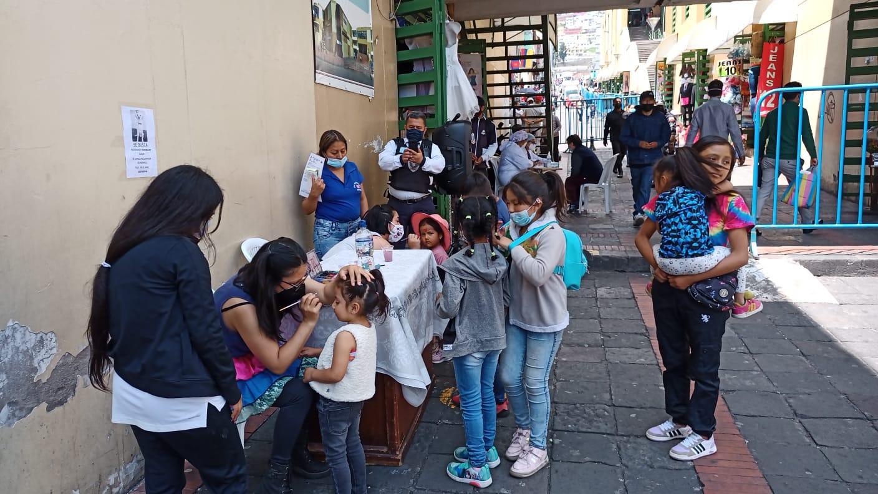
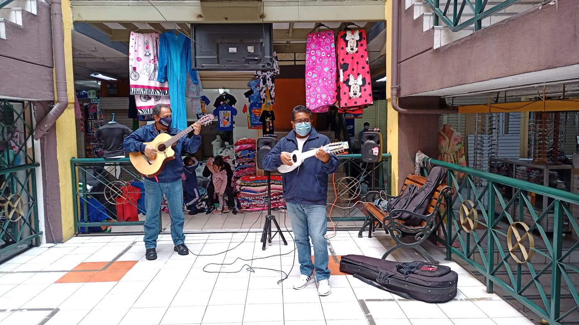
EVENTOS REALIZADOS EN CENTROS COMERCIALES POPULARES
Corredores Culturales | Tiene la finalidad de activar los espacios en los CCP con apoyo de la Secretaria de Cultura, para que por medio de actividades culturales artísticas, fomentar en los clientes a visitar estos centros de comercio.

Slide 13
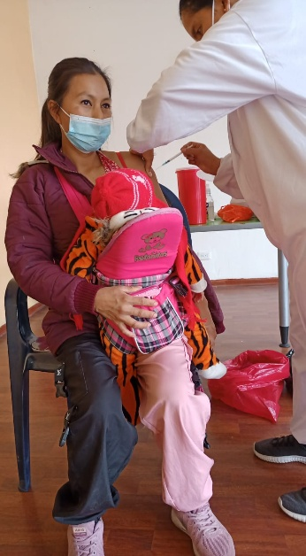
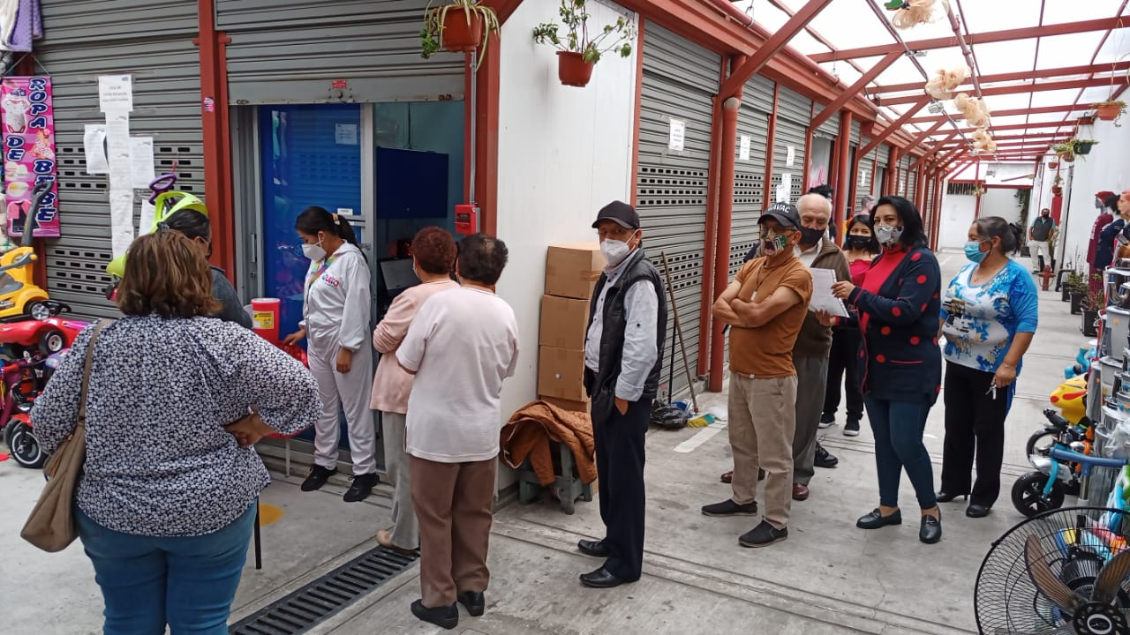
Brigadas de vacunación primeras, segundas dosis y refuerzo en el mes de noviembre 2021, en coordinación con la Secretaría de Salud

Slide 14
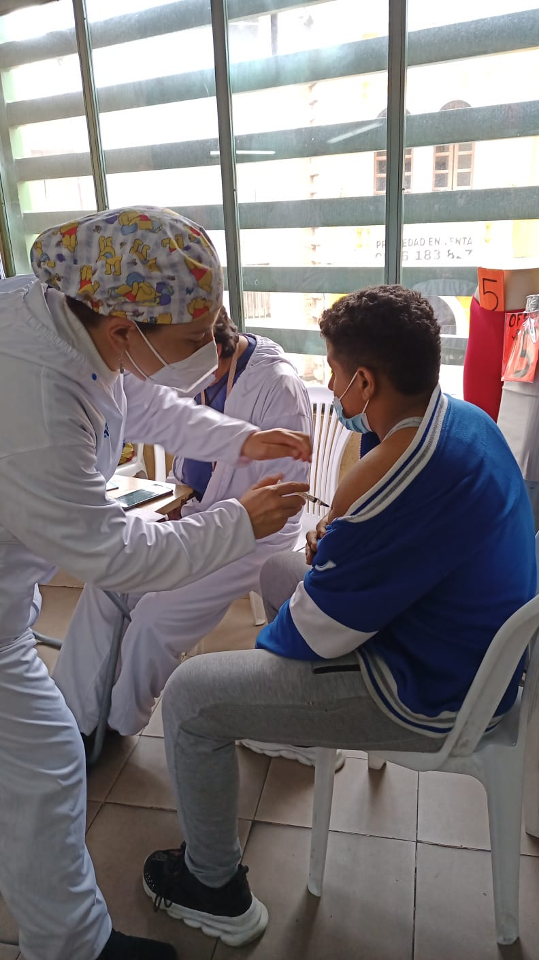
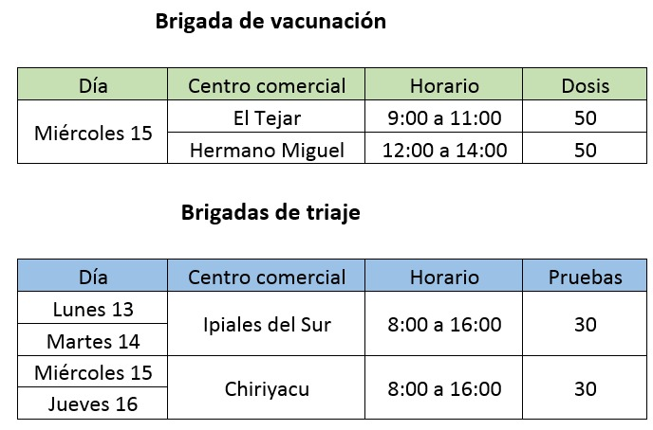
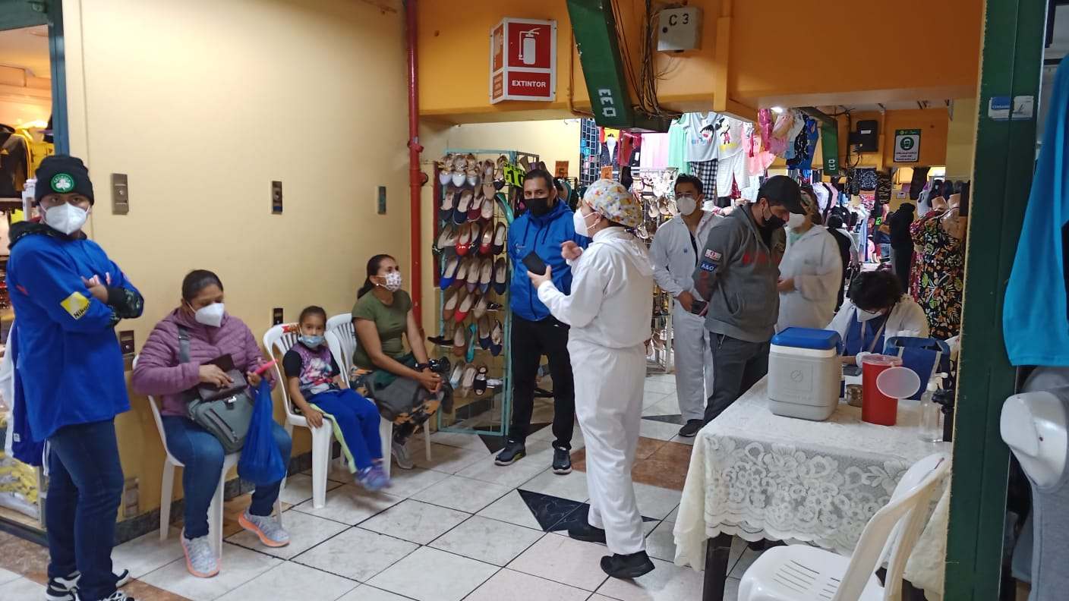
BRIGADAS DE VACUNACIÓN PRIMERAS, SEGUNDAS DOSIS Y REFUERZO (TERCERA DOSIS), BRIGADAS DE TRIAJE DICIEMBRE

Slide 15
Brigadas de vacunación primeras, segundas dosis y refuerzo (tercera dosis) febrero 2022, en coordinación con la Secretaría de Salud

Slide 16
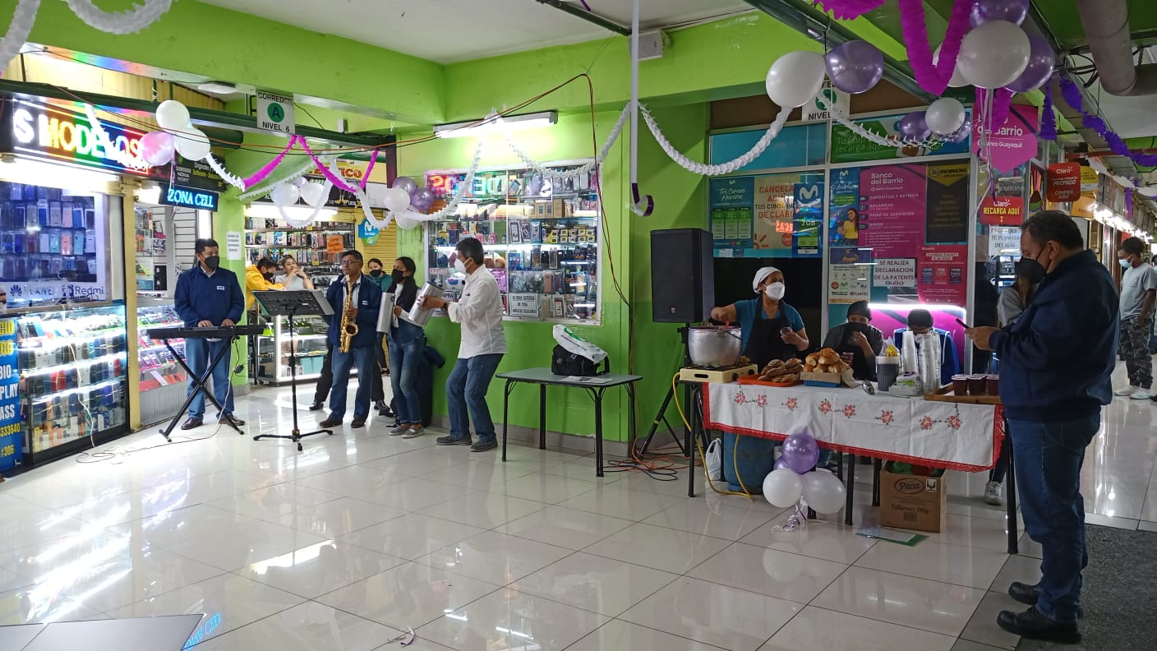
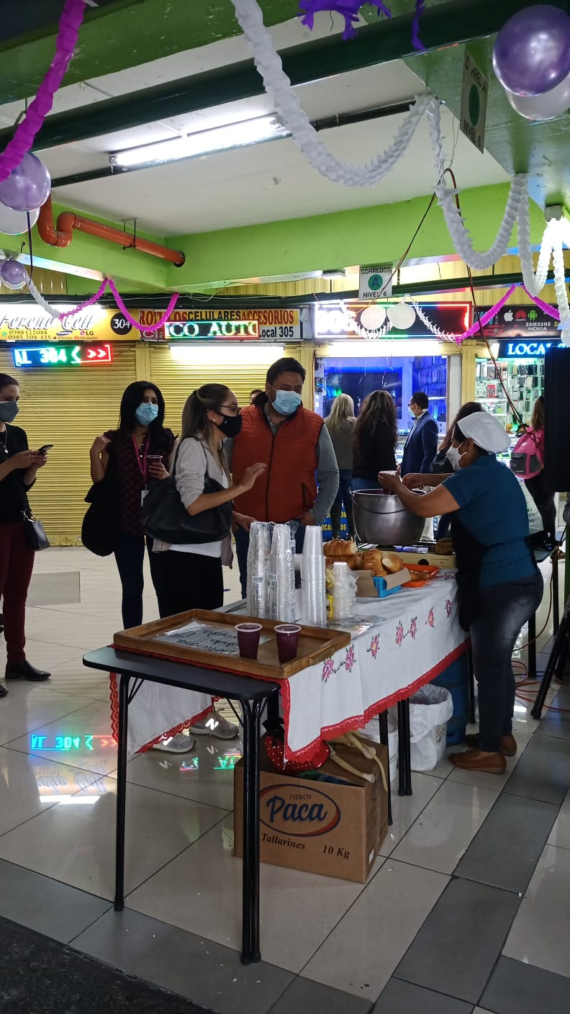
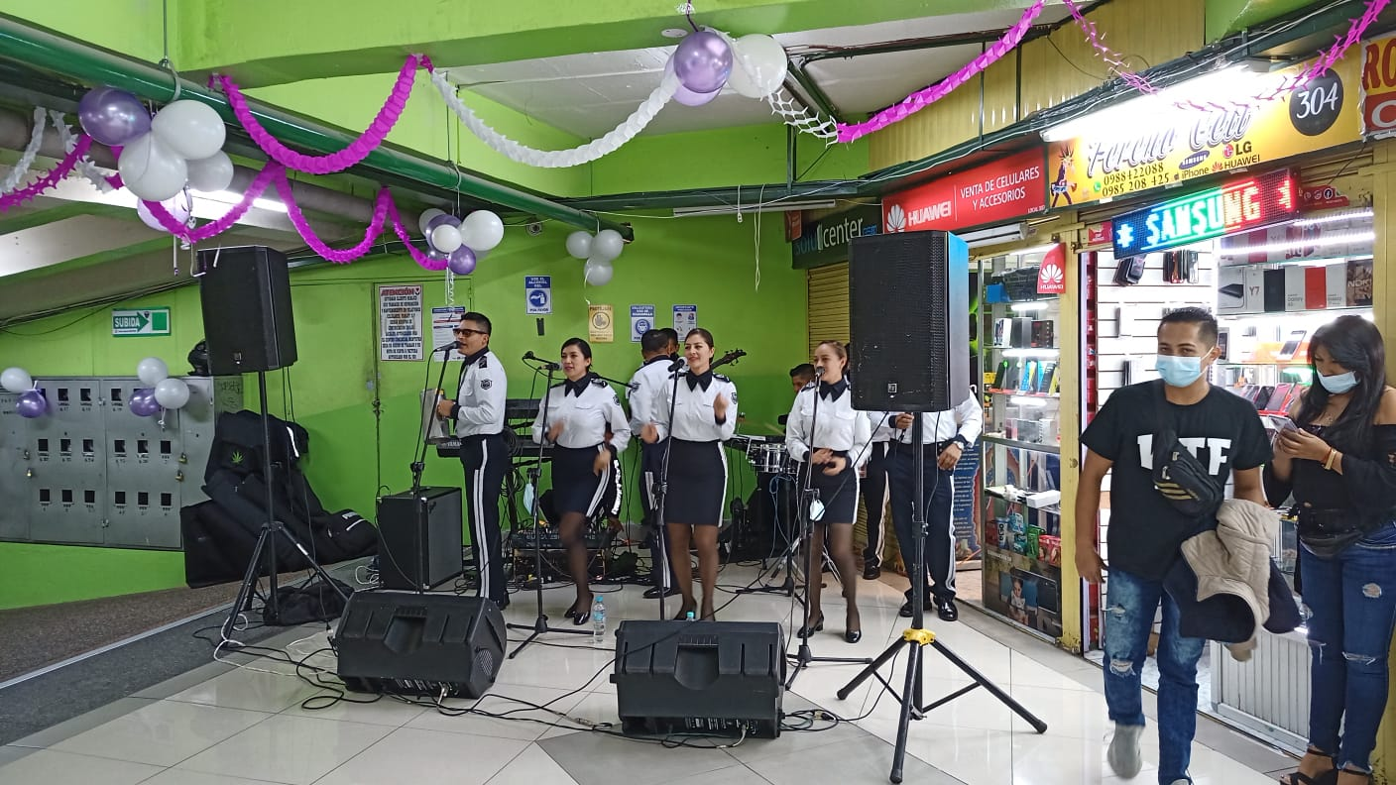
Concurso de la Colada Morada

Slide 17
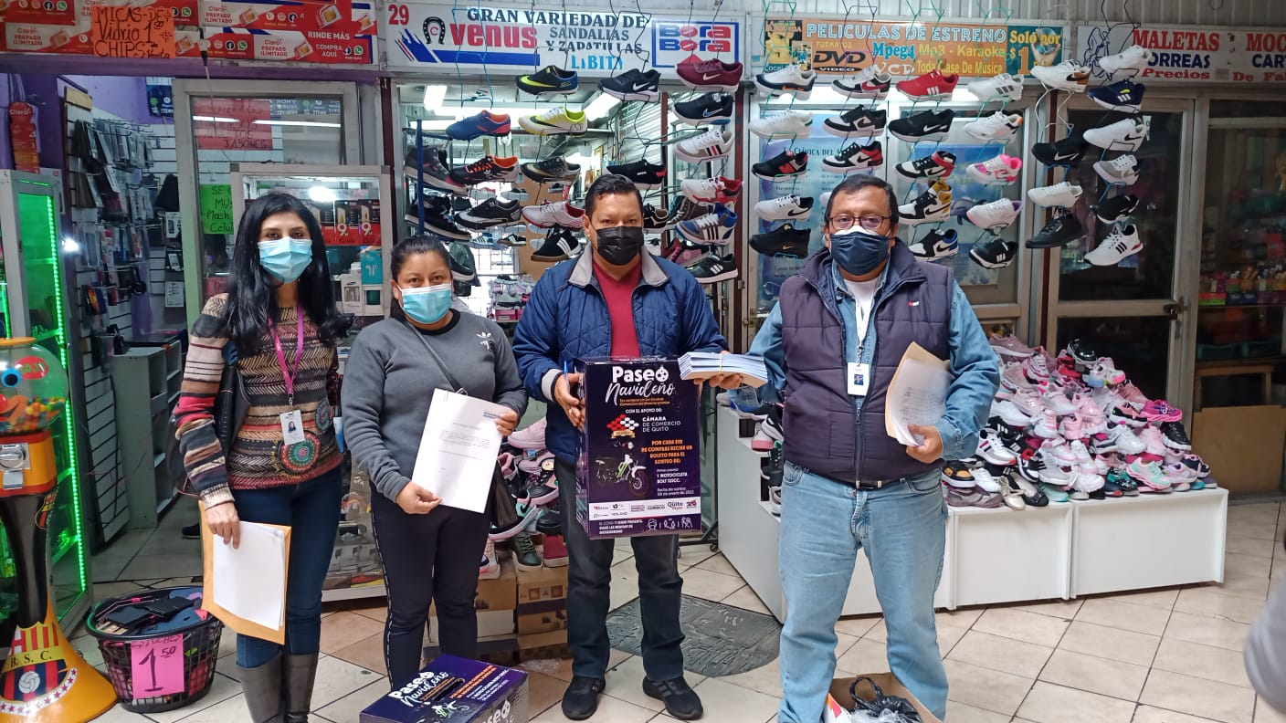
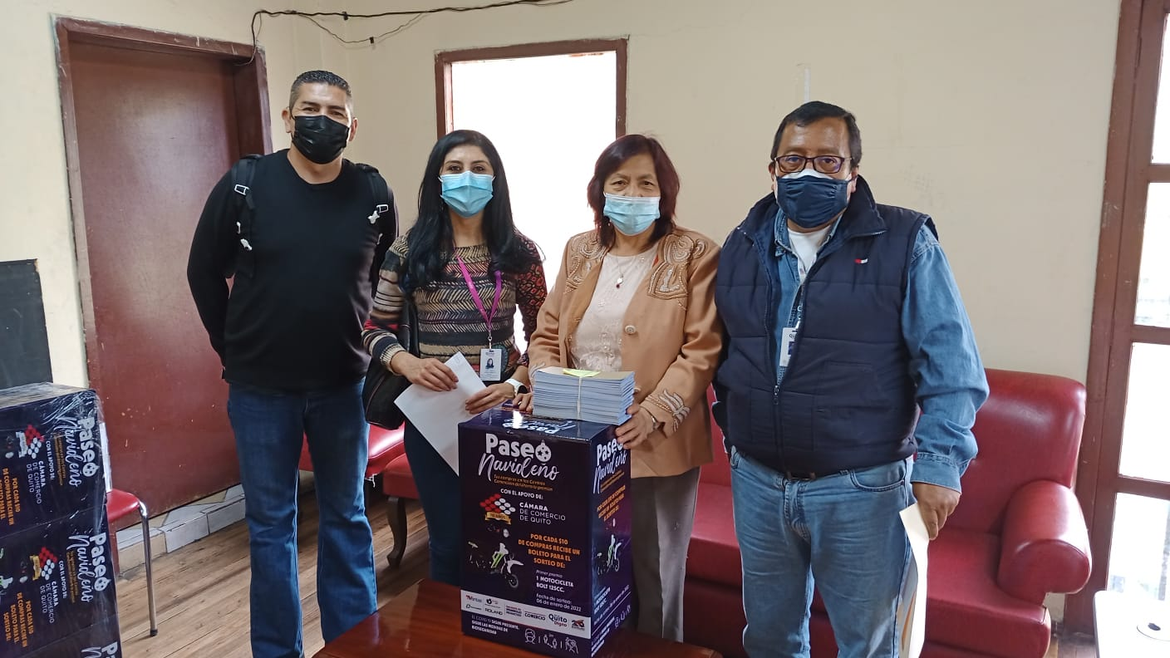
ENTREGA DE BOLETOS Y ANFORAS PARA SORTEO, EN COORDINACIÓN CON LA SECRETARIA DE PRODUCTIVIDAD

Slide 18
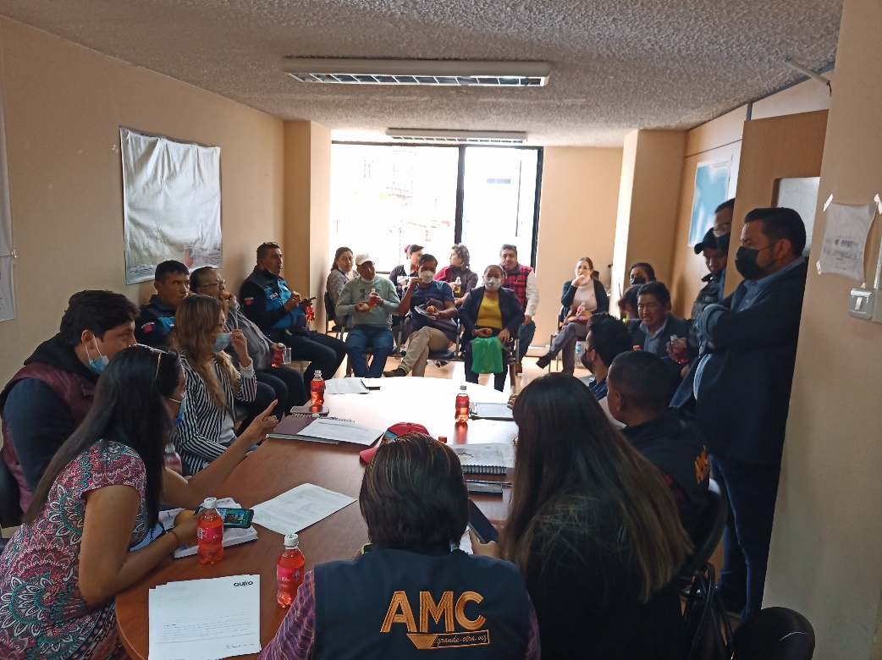
REUNIÓN CON DEPENDENCIAS MUNICIPALES Y REPRESENTANTES DE LOS CENTROS COMERCIALES POPULARES PARA TRATAR TEMAS DE SEGURIDAD, COMERCIO NO REGULARIZADO Y MOVILIDAD ALREDEDOR DE LOS CENTROS COMERCIALES POPULARES

Slide 19
Socialización de la Resolución No. AQ 010-2022 donde se emitieron las medidas transitorias para evitar la aparición de brotes y mitigar el impacto en la salud de la población provocado por el virus SARS-COV-2
Socialización del proyecto Servicio Educativo Extraordinario – Ministerio de Educación

Slide 20
Socialización de capacitación por parte del SRI sobre el régimen simplificado para emprendedores y negocios populares (RIMPE)

Slide 21
Capacitación Licencia Metropolitana única Para el Ejercicio De Actividades Económicas LUAE

Slide 22
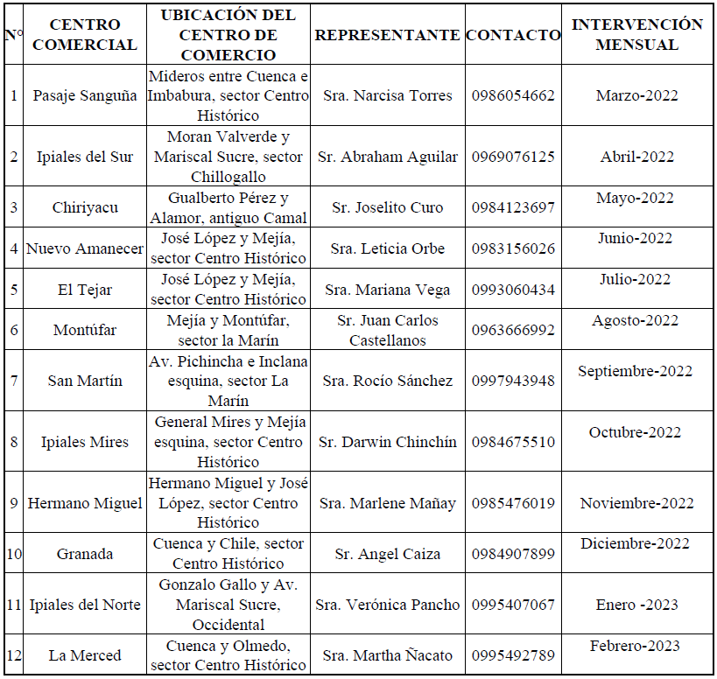
Planificación de actividades culturales para la reactivación económica en CCP, 2022

Slide 23
Ingreso de comerciantes no regularizados al mercado de Calderón

Slide 24
Entrega de Puca a comerciantes ambulantes y de transportación pública en el mes de enero.

Slide 25
Información a comerciantes del Centro Histórico para regularización e ingreso mercados y estructuras municipales

Slide 26
Jornadas de Salud con Comerciantes Autónomos Regularizados para obtención de Certificados Médicos

Slide 27
PRIMER CAMPEONATO INTERCOMERCIO 2022

Slide 28
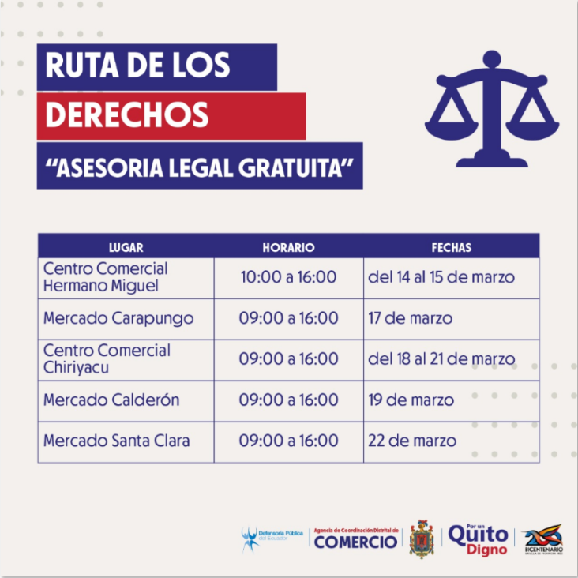
Asesoría legal gratuita a los comerciantes de los CCP (Ruta de los derechos)

